Slide 1






TRƯỜNG TIỂU HỌC SÀI ĐỒNG
Lớp: 4A5
GV: Âu Thị Thanh Dung

Slide 2





Slide 3




Đặt tính rồi tính
1
a) 3 458 + 639
b) 815 x 6
38 794 + 89 152
509 x 37
62 928 – 45 636
8 962 : 28

Slide 4
Đặt tính rồi tính
1
a) 3 458 + 639
38 794 + 89 152
3 458
639
4 097
38 794
89 152
127 946
+
+

Slide 5
Đặt tính rồi tính
1
62 928 – 45 636
62 928
45 636
17 292
-

Slide 6

Đặt tính rồi tính
1
b) 815 x 6
509 x 37
8 962 : 28
509
815
6
4 890
8 962 | 28
56 02 2 | 320
$$×$$
x
37
3563
1527
18833

Slide 7
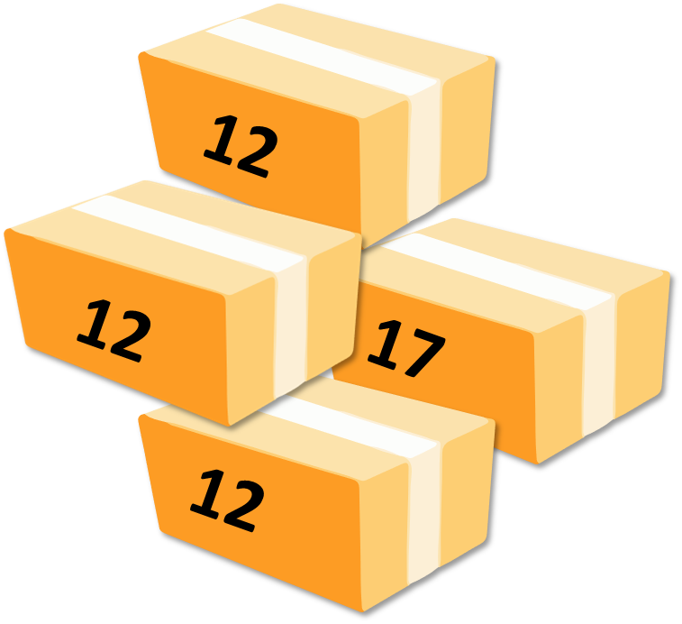
Cảm ơn các bạn đã giúp mình nhận đủ các thùng hàng nhé!

Slide 8

Các bạn hãy hoàn thành các bài tập sau để giúp mình kiểm tra số lượng hàng hoá trước khi giao nhé!

Slide 9


Không thực hiện phép tính, hãy tìm số thích hợp với dấu “?”
2
Hàng đã được kiểm
319 + 425 = 425 +
319
?
(173 + 454) + 346 = + (454 + 346)
173
?

Slide 10


Các bạn hãy giúp mình sắp xếp các đơn hàng theo lộ trình thích hợp để tiết kiệm thời gian và công sức vận chuyển nhé.
Đã đủ số lượng hàng hoá cần giao rồi. Các bạn giỏi lắm.

Slide 11
Hai xe bồn chở tất cả 39 000 l nước. Xe thứ nhất chở nhiều hơn xe thứ hai 3 000 l nước. Hỏi mỗi xe chở bao nhiêu lít nước?

Slide 12
Hai xe bồn chở tất cả 39 000 l nước. Xe thứ nhất chở nhiều hơn xe thứ hai 3 000 l nước. Hỏi mỗi xe chở bao nhiêu lít nước?
3
Đây là dạng toán gì ?
Tìm hai số khi biết tổng và hiệu của hai số đó.

Slide 13
Hai xe bồn chở tất cả 39 000 l nước. Xe thứ nhất chở nhiều hơn xe thứ hai 3 000 l nước. Hỏi mỗi xe chở bao nhiêu lít nước?
3
Bài giải
Xe thứ nhất chở được số lít nước là:
(39 000 + 3 000) : 2 = 21 000 (l)
Xe thứ hai chở được số lít nước là:
21 000 – 3 000 = 18 000 (l)
Đáp số: Xe thứ nhất: 21 000 l nước
Xe thứ hai: 18 000 l nước

Slide 14



Slide 15
Một đoàn tàu chở hàng gồm 17 toa. Trong đó có 9 toa, mỗi toa chở 15 300 kg hàng và 8 toa, mỗi toa chở 13 600 kg hàng. Hỏi trung bình mỗi toa chở bao nhiêu ki-lô-gam hàng?
4
Bài toán cho biết gì?
Bài toán hỏi gì?

Slide 16
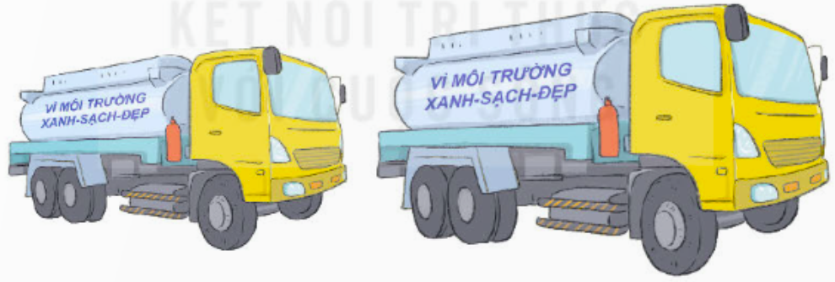
4
Bài giải
9 toa tàu chở được số ki-lô-gam hàng là:
15 300 x 9 = 137 700 (kg)
Số kg hàng 8 toa chở là:
13 600 x 8 = 108 800 (kg)
Trung bình mỗi toa chở số ki-lô-gam hàng là:
(137 700 + 108 800) : 17 = 14 500 (kg)
Đáp số: 14 500 kg hàng.

Slide 17



Slide 18
Cách 2
Bài giải
Trung bình mỗi toa chở số ki-lô-gam hàng là:
(15 300 x 9 + 13 600 x 8) : 17 = 14 500 (kg)
Đáp số: 14 500 kg hàng.

Slide 19


Slide 20
Cảm ơn các bạn đã giúp mình giao hàng.
Nhằm nâng cao độ tin cậy về chất lượng phục vụ, các bạn hãy giúp mình đạt chuẩn 5 sao bằng cách trả lời bài tập sau nhé!

Slide 21
5
Tính bằng cách thuận tiện.
6 650 + 9 643 + 3 250 – 9 900
= (6 650 + 3 250) – 9 900 + 9 643
= 9 900 – 9 900 + 9 643
= 9 643

Slide 22



Slide 23
Cảm ơn các bạn đã giúp mình hoàn thành xuất sắc “một ngày làm shipper”nhé! Chào tạm biệt và hẹn gặp lại các bạn.

Slide 24


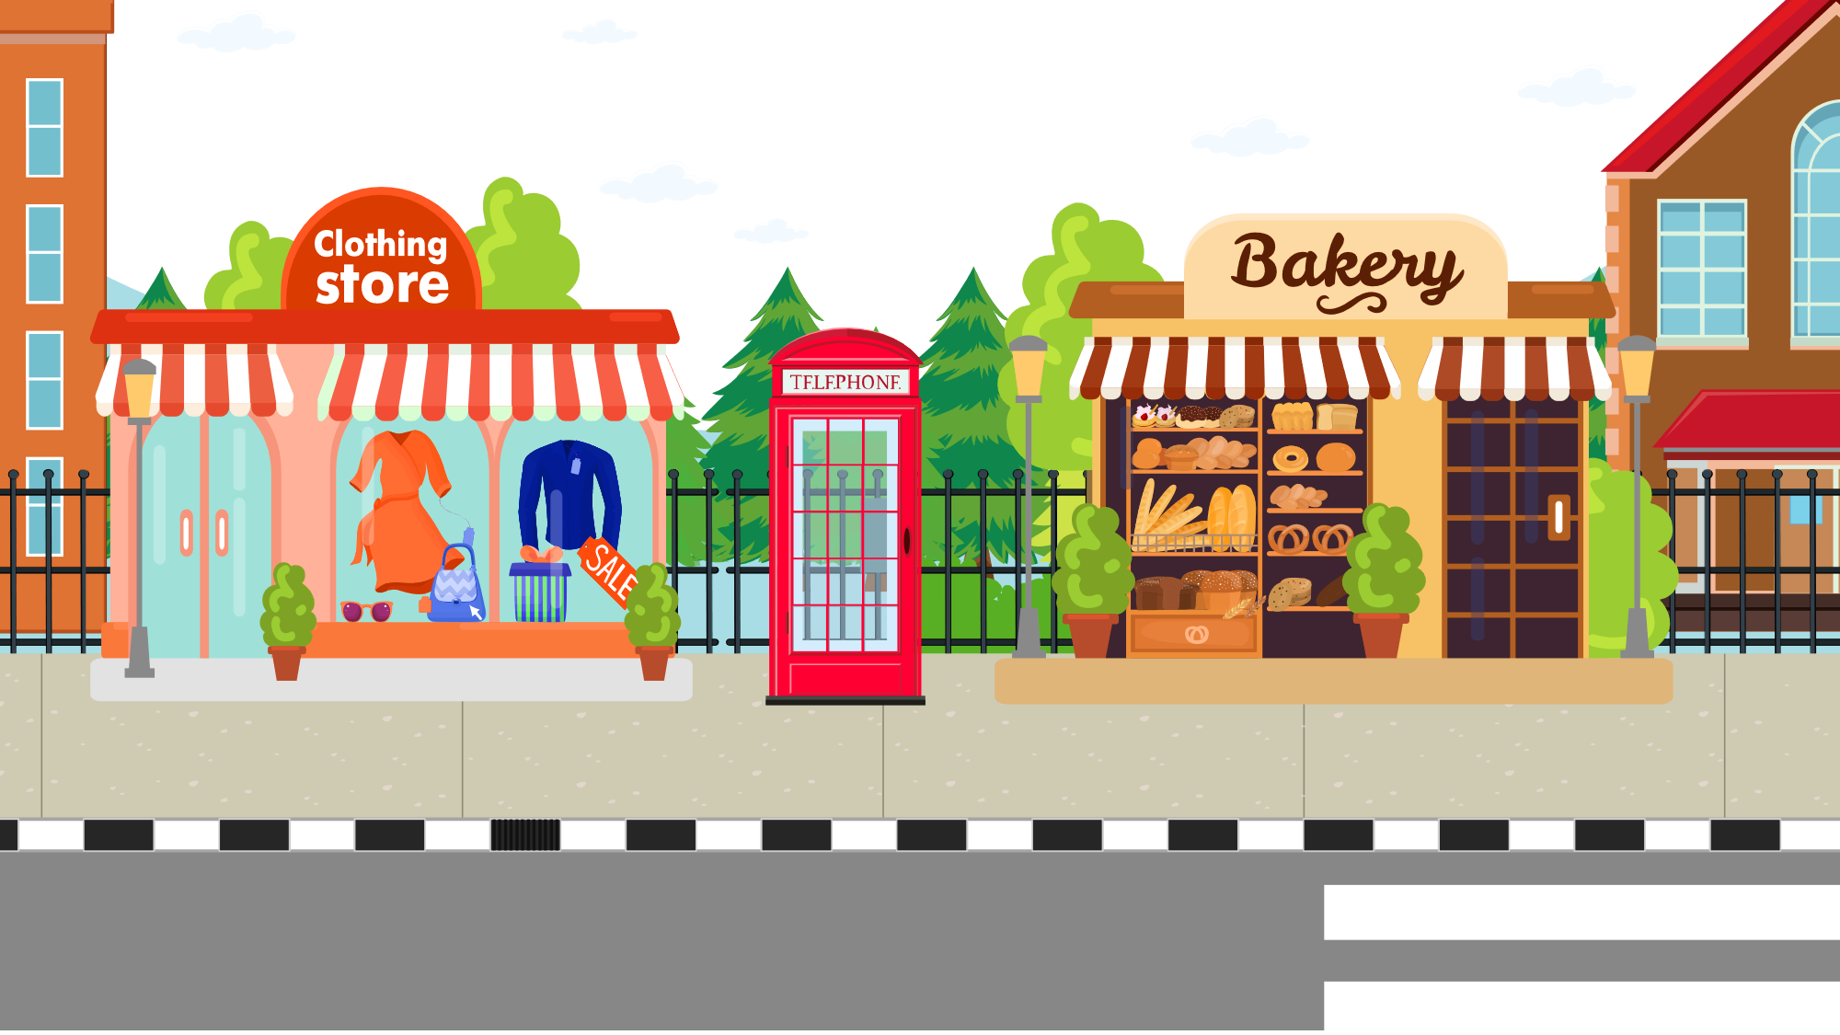


Măng non
Hoàn thành VBT
Chuẩn bị bài tiếp theo
Măng Non
MĂNG NON – TÀI LIỆU TIỂU HỌC
Mời truy cập: MĂNG NON- TÀI LIỆU TIỂU HỌC | Facebook
SĐT ZALO : 0382348780 - 0984848929
Măng Non

Slide 25


